Slide 1
Интерактивная игра-викторина для детей от 4 лет «Кто где живет?» «Угадай птицу по голосу»
Подготовила воспитатель:
Якубо Наталья Борисовна
ГБОУ Школа 1985
г. Москва

Slide 2
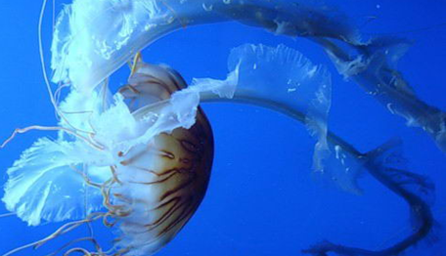
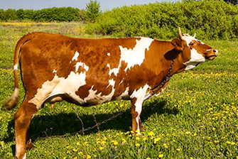
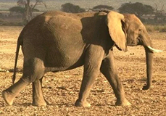
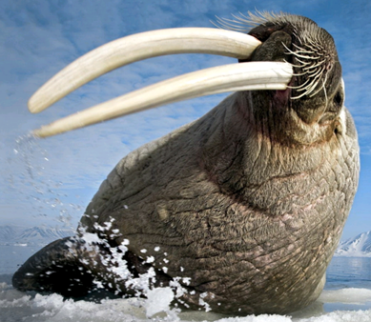
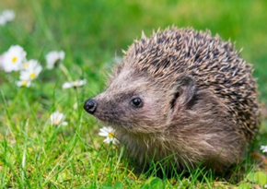
«Кто где живет?»
Викторина
Далее
Правила

Slide 3
Кто живет в Африке?
Ежик
Слон
-1
+5
Корова
Пингвин
-1
-1
Подсчет баллов
Далее

Slide 4
Кто живет в лесу?
крокодил
бегемот
-1
-1
волк
акула
+5
-1
Подсчет баллов
Далее

Slide 5
Кто живет в воде?
Осьминог
Попугай
-1
+5
Курица
Олень
-1
-1
Подсчет баллов
Далее

Slide 6
Кто живет на Северном полюсе?
-1
Овечка
Скорпион
-1
Сова
Морж
-1
+5
Подсчет баллов
Далее

Slide 7
Подсчет баллов
+5
+5
+5
+5
-1
-1
-1
-1
-1
-1
-1
-1
-1
-1
-1
-1
Ко 2 слайду
К 3 слайду
К 4 слайду
К 5 слайду
В начало

Slide 8
Правила
В игре учувствуют две команда. Порядок ответов устанавливается по жеребьевке.
С помощью кнопки перехода «Далее», «В начало», «Ко второму слайду», «К 3 слайду» и т.д. осуществляется навигация в игре, т.е. Вы переходите к указанному на кнопке слайду.
На титульном слайде нажмите на кнопку «Далее» и перейдите ко второму слайду.
На втором слайде слайде прочитайте внимательно вопрос, выберите правильный ответ, щелкните по нему два раза левой клавиши мыши. Если ответ верный, появится балл +5. Если ошибка, то появится -1. В данном случае, вам необходимо выбрать следующий ответ, и так до тех пор, пока не осуществите правильный выбор.
После правильного выбора нажмите на кнопку «Подсчет баллов». Вы переместитесь на слайд «Подсчет баллов», где необходимо щелкнуть два раза по кнопкам, баллы которых соответствуют баллам второго слайда. Первая команда вносит результаты в первый столбик, вторая команда, во второй.
Перейдите по кнопкам перехода ко второму слайду, если хотите просмотреть результаты или к 3 слайду для продолжения игры.
С 3,4 и т.д. слайдами действия осуществляются по аналогии с действиями, относящимися ко 2 слайду (пункты 2,3).
В конце игры-викторины подсчитайте количество набранных баллов на слайде «Подсчет баллов».
Выйдите из игры, нажав клавишу «ESC»на клавиатуре.

Slide 9
Интерактивная игра-викторина «Угадай птицу по голосу»

Slide 10
Правила игры
Чтобы прослушать голос птицы, необходимо нажать на зеленую кнопку с названием «Прослушай голос птицы» или внизу слайда на динамик.
После прослушивания, ребенок угадывает птицу и нажимает на ее картинку.
Если неверный ответ, то картинка исчезнет, если верный-то окажется в синим кругу.
По синий стрелочки переход на другой слайд.

Slide 11
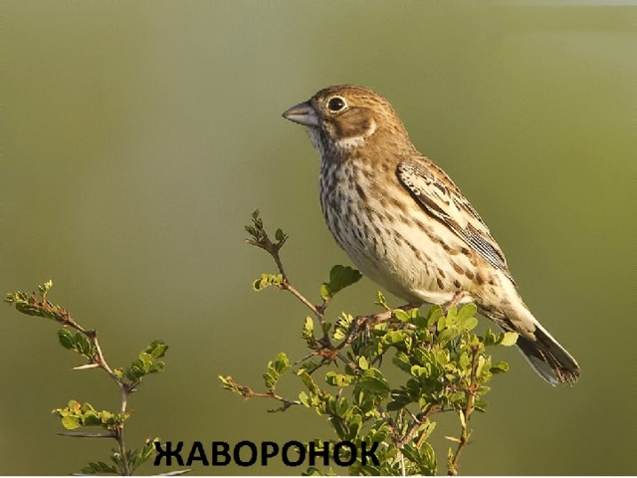
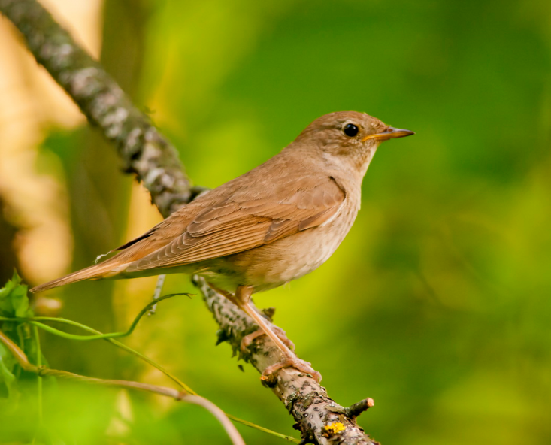
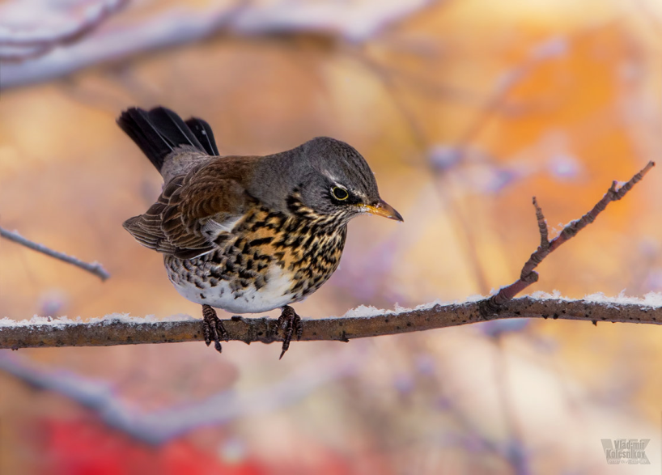
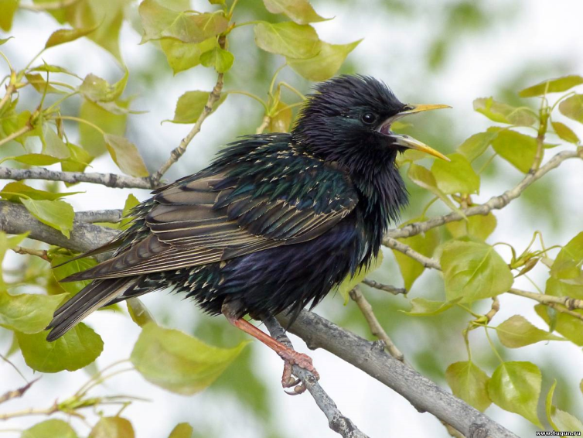
1. Задание
Жаворонок
Соловей
Прослушай голос птицы
Дрозд
Скворец

Slide 12
Жаворонок
Соловей
Прослушай голос птицы
Дрозд
Скворец

Slide 13
Жаворонок
Соловей
Прослушай голос птицы
Дрозд
Скворец

Slide 14
Жаворонок
Соловей
Прослушай голос птицы
Дрозд
Скворец

Slide 15
Молодец!

